Slide 1


第13章 数值计算方法实际应用案例
本章目标：通过几个实际应用案例来说明数值计算方法在实际问题中的广泛应用
13.1 水塔水流量的估计
13.2 导弹系统的改进
13.3 飞行管理问题
13.4 最优捕鱼策略
13.5 零件的参数设计
13.6 循环赛排名问题

Slide 2

13.1 水塔水流量的估计
根据题目的要求，关键在于确定水流量函数。流量是指单位时间内流出水的体积。由于水塔是正圆柱形，横截面积是常数，所以在水泵不工作时段，流量很容易根据水位相对时间的变化算出。问题的难点在于如何估计水泵供水时段的流量。
水泵供水时段的流量只能靠供水时段前后的流量经插值或拟合得到。作为用于插值或拟合的原始数据，我们希望水泵不工作时段的流量越准确越好。这此流量大体上可由两种方法计算，一是直接对书本表13-1中的水量用数值微分算出各时段的流量，用它们拟合其它时刻或连续时间的流量；二是先用表中数据拟合水位一时间函数，求导数即可得到连续时间的流量。
有了任何时刻的流量，就不难计算一天的总用水量。其实，水泵不工作时段的用水量可以由测量记录直接得到，由表13-1中下降水位乘以水搭的截面积就是这一时段的用水量。这个数值可以用来检验数据插值或拟合的结果。
为了表示方便，我们将表13-1中的数据全部化为国际标准单位，时间用小时(h)，高度用米(m)。为了书写的方便，首先将表13-1中的数据保存为data.mat文件，具体程序如下：
  t=[0,3316,6635,10619,13937,17921,21240,25223,28543,32284,...
  35932,39332,39435,43318,46636,49953,53936,57254,60574,64554,...
  68535,71854,75021,79254,82649,85968,89953,93270];
  water=[3175,3110,3054,2994,2947,2892,2850,2795,2752,2697,...
  NaN,NaN,3550,3445,3350,3260,3167,3087,3012,2927,...
  2842,2767,2697,NaN,NaN,3475,3397,3340];
  save data t water % 保存为data.mat文件

Slide 3
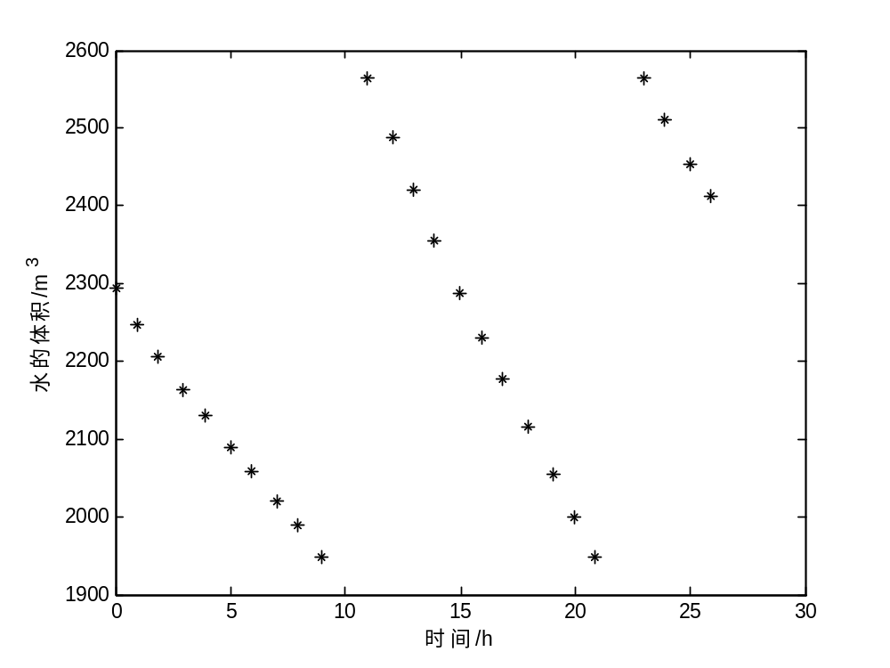
单位标准化：
  load data t water % 读取data.mat文件
  T=t/3600
  h=0.01*water*0.3048
流量估计方法
  首先我们需要确定水塔充水时间：由表13-1可知，对于第一次充水时间，当t=32284s时，水位为26.97ft，略低于最低水位27.0ft，因此可作为第一次开始充水时刻，当t=39435s时，水位为35.50ft，恰好为最高水位，因此可作为第一次充水结束时刻，故第一次充水时间为dt=(39435-32284)s=1.9864h；对于第二次充水时间，当t=82649s时，水泵在工作，但充水时间dt=(82649-75021)s=2.1189h，且下一时刻t=85968s时水塔水位为34.75ft，低于最高充水水位，因此可将t=82649s作为第二次充水的结束时刻，且该时刻的水位为最大充水高度35.50ft。
  根据上面的介绍以及表13-2所给数据，利用水塔的截面积是常数，作出时间-水塔中水的体积图如图所示。
    k=find(t==82649); % 寻找t=82649s的位置
    h(k)=35.50*0.3048; % 将t=82649s时刻的值设为最高水位
    T(isnan(h))=[]; % 将水泵启动的时刻置空
    h(isnan(h))=[]; % 将水泵启动的时刻的水位置空
    V=pi*(57*0.3048/2)^2*h; % 水塔中水的体积
    plot(T,V,'K*') % 绘制图形
    xlabel('时间/h') % 标注x轴
    ylabel('水的体积/m^3') % 标注y轴

Slide 4
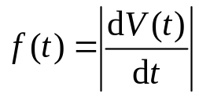
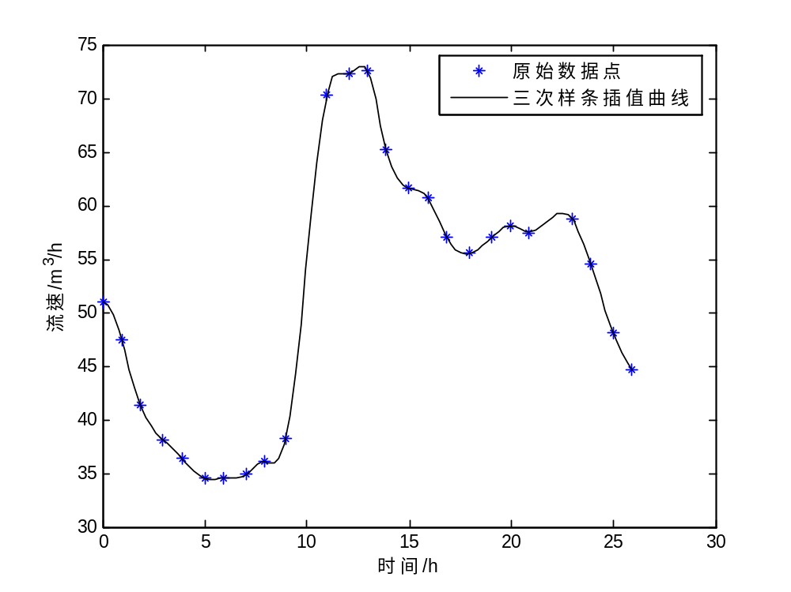
下面来计算水箱流量与时间的关系。水流量应该是水塔中水的体积对时间的导数，即
但此处由于没有水的体积关于时间的函数表达式，只有一个离散的函数值表，因此考虑数值微分。这里首先选用均差近似导数，
  % 利用均值近似表示导数
  t1=T(1:10); % 第一段时间向量
  t2=T(11:21); % 第二段时间向量
  t3=T(22:end); % 第三段时间向量
  V1=V(1:10); % 第一段水的体积
  V2=V(11:21); % 第二段水的体积
  V3=V(22:end); % 第三段水的体积
  dV=abs([gradient(V1,t1),gradient(V2,t2),gradient(V3,t3)]); % 用均差近似导数
  ti=linspace(min(T),max(T));
  fi=spline(T,dV,ti); % fi=interp1(t,dV,ti,'spline') % 三次样条插值
  plot(T,dV,'*',ti,fi,'k')
  xlabel('时间/h')
  ylabel('流速/m^3/h')
  legend('原始数据点','三次样条插值曲线') % 添加图例

Slide 5
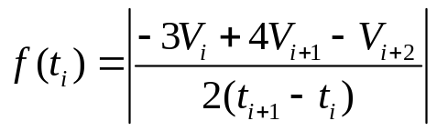
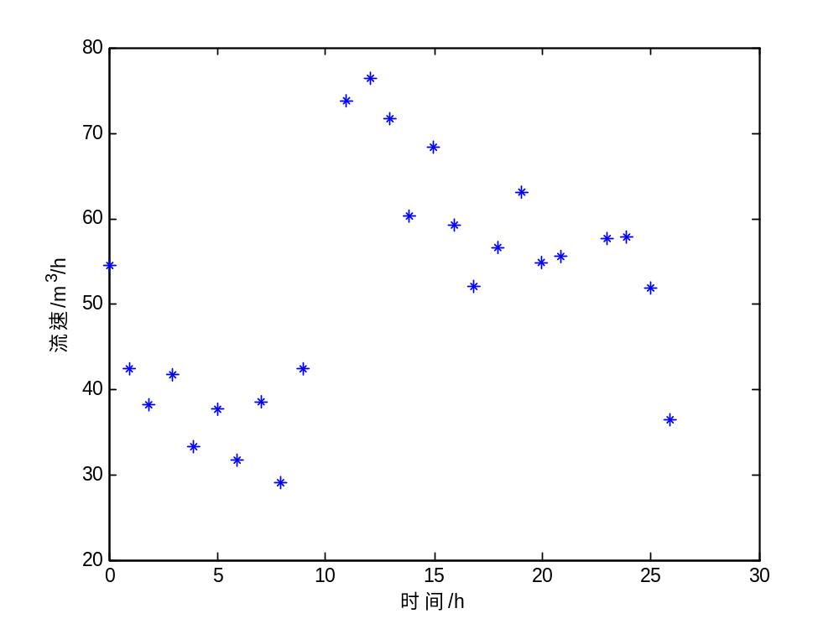
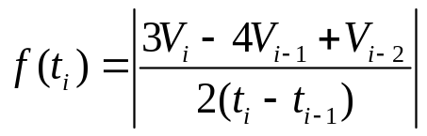
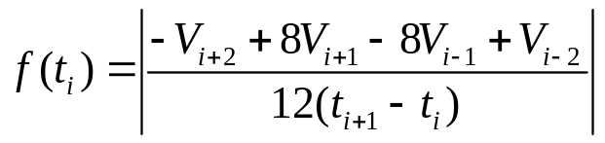
为提高精度，这里再采用二阶差商近似表示导数。
  每段前两点采用向前差分公式：
  每段后两点采用向后差分公式：
  每段中间点采用中心差分形式：
  根据上述公式，可以编写程序（程序具体内容见书本）得到时间与水流量之间的相关数据（见书本表13-3）。根据表13-3中的数据作出水流速散点图如图所示。

Slide 6
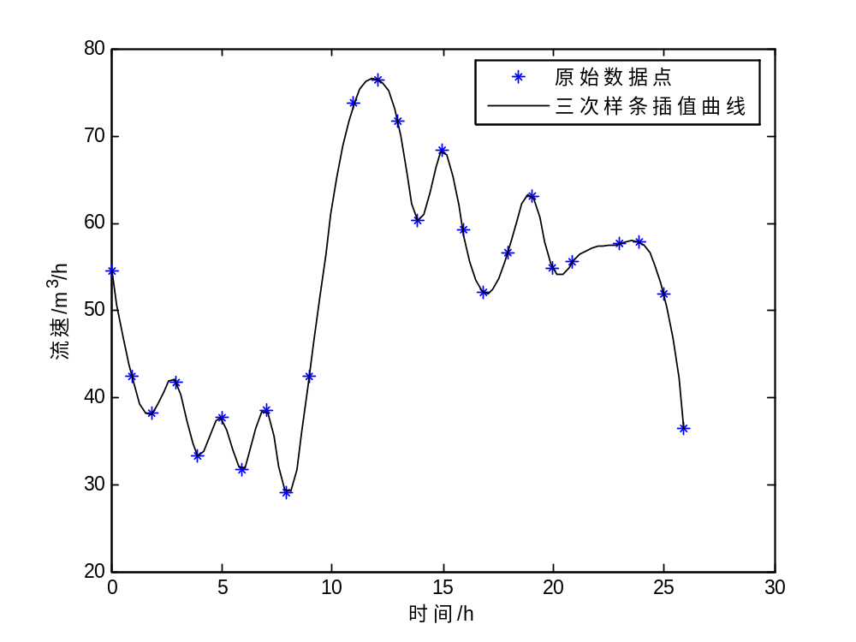
下面分别对整体和每一段数据进行插值来加密曲线。
  对全体数据进行三次样条插值
    % 对整体数据进行三次样条插值
    fi1=spline(T,f,ti); % fi=interp1(t,f,ti,'spline')
    plot(T,f,'*',ti,fi1,'k')
    xlabel('时间/h')
    ylabel('流速/m^3/h')
    legend('原始数据点','三次样条插值曲线')

Slide 7
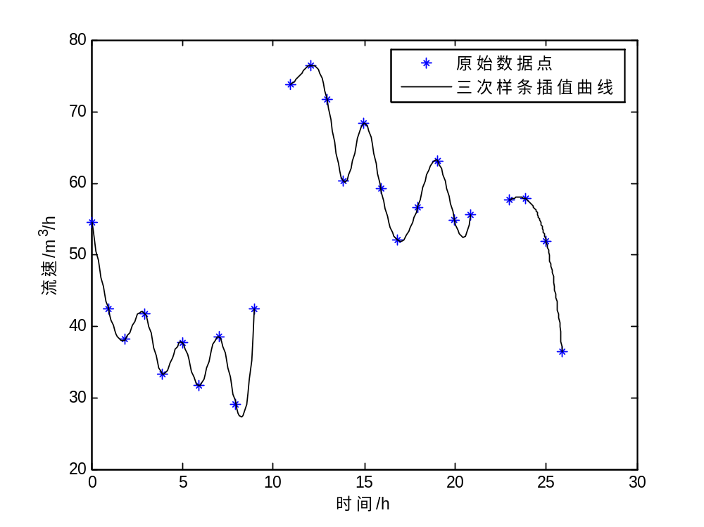
  分别对每一组数据进行三次样条插值
    % 对每一组数据分别进行三次样条插值
    ti1=linspace(T(1),T(10)); % 第一段
    ti2=linspace(T(11),T(21)); % 第二段
    ti3=linspace(T(22),T(end)); % 第三段
    fi1=spline(T(1:10),f(1:10),ti1); % 对第一段进行三次样条插值
    fi2=spline(T(11:21),f(11:21),ti2); % 对第二段进行三次样条插值
    fi3=spline(T(22:end),f(22:end),ti3); % 对第三段进行三次样条插值
    plot(T,f,'*',[ti1;ti2;ti3]',[fi1;fi2;fi3]','k')
    xlabel('时间/h')
    ylabel('流速/m^3/h')
    legend('原始数据点','三次样条插值曲线')

Slide 8

一天总用水量的计算
  数值积分法
    直接积分
      tti=0:0.01:24;
      vi=spline(T,f,tti);
      VV1=trapz(tti,vi) % 日总用水量
    分段计算
      % 分段计算日用水量
      V11=V(1)-V(10); % 第一次充水前用水量
      V12=V(11)-V(21); % 第一次充水后第二次充水前用水量
      V13=V(22)-V(23); % 期间用水量
      tp1=T(10):0.05:T(11);
      yp1=spline(T,f,tp1);
      V14=trapz(tp1,yp1); % 第一次充水期间用水量
      tp2=T(21):0.05:T(22);
      yp2=spline(T,f,tp2);
      V15=trapz(tp2,yp2); % 第二次充水期间用水量
      tp3=T(23):0.05:24;
      yp3=spline(T,f,tp3);
      V16=trapz(tp3,yp3); % 期间用水量
      VV2=V11+V12+V13+V14+V15+V16 % 日总用水量
      r=abs(VV1-VV2)/V11 % 两种方法的结果误差

Slide 9
  蒙特卡罗模拟法
    % 日用水量的蒙特卡罗模拟
    rand('state',2009) % 设置随机数状态
    H=max(f); % 取流速的最大值
    n=10000;m=0;
    for i=1:n
    tt(i)=unifrnd(0,24); % 随机产生[0,24]中的一个数
    vv(i)=rand*H;
    ff=spline(T,f,tt(i));
    if vv(i)<ff
    m=m+1; % 对满足条件的情形累加
    end
    end
    VV3=24*H*m/n
    r1=abs(VV1-VV3)/VV1

Slide 10
水泵水流量的计算
  % 水泵水流量的计算
  DV1=V(11)-V(10); % 第一次充水期间水塔体积增量
  DT1=T(11)-T(10); % 第一次充水时间
  p1=(DV1+V14)/DT1; % 第一次充水期间水泵平均流量
  DV2=V(22)-V(21); % 第二次充水期间水塔体积增量
  DT2=T(22)-T(21); % 第二次充水时间
  p2=(DV2+V15)/DT2; % 第二次充水期间水泵平均流量
  p=(p1+p2)/2 % 整个充水期间水泵平均流量
example_13_1.m

Slide 11

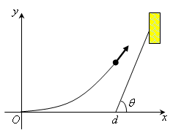
13.2 导弹系统的改进
如图所示，设我舰发射导弹时位置在坐标原点，敌舰在x轴正向d(km)处, 其行驶速度为a(km/h)，方向与轴夹角为 ，导弹飞行线速度为b(km/h)。则问题最终归结为求导弹击中敌舰的时间。

Slide 12
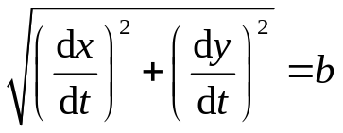

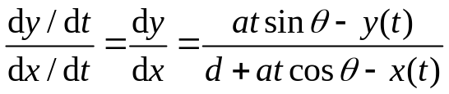
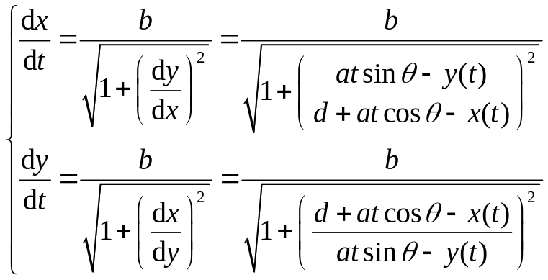


设t时刻导弹的位置为(x(t),y(t))，则有
敌舰的位置为 ,为了保持对准目标，导弹轨迹切线方向应为：
对于给定的 ，当x(t)满足
时认为已击中目标，如果t < T，则敌舰在打击范围内，可以发射。

Slide 13
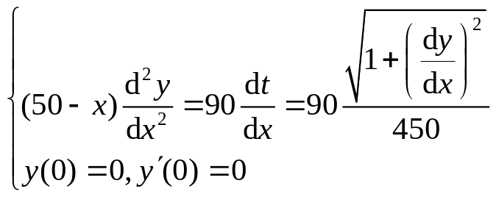
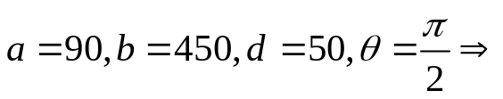
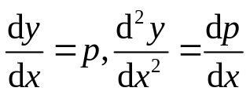
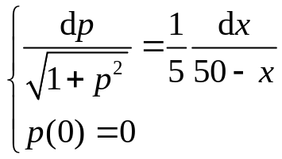
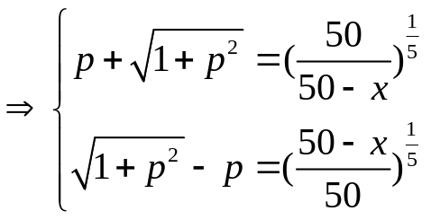
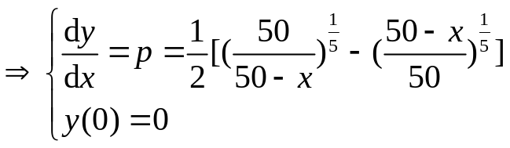
一、解析算法
令
example_13_2_1.m

Slide 14

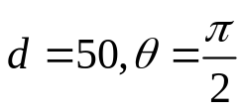

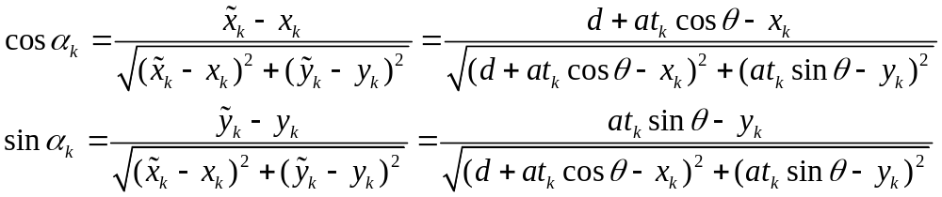



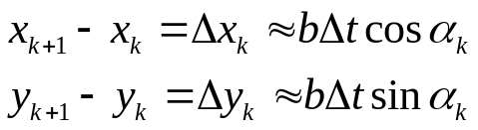
二、在线算法
在线算法是指对于测定的d和 ，计算出t，比如
example_13_2_2.m
三、离线算法
离线算法是指首先对于所有可能的d和 ，计算击中所需时间，从而对不同的 ，计算出的临界值。具体应用时直接查表判断。
example_13_2_3.m
四、计算机仿真算法
设在t=t_{k}时刻导弹的位置坐标是(x_{k} ,y_{k}),敌舰的位置坐标是
追赶方向可用方向余弦表示为：
导弹的位置为
取时间步长为 ,则在时刻
example_13_2_4.m

Slide 15
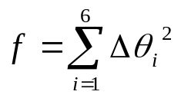
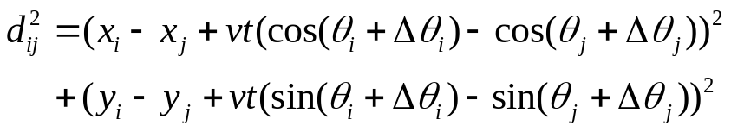
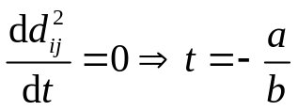

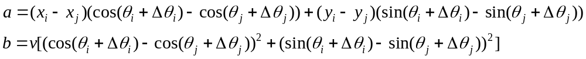
13.3 飞行管理问题
该问题是一个在一定约束条件下的最优化问题，初步分析可知约束条件是非线性的，难以化归为线性规划问题。
以各飞机调整的飞行角度平方和作为目标函数，而以每两架飞机之间的最小距离不超过8公里，各飞机飞行角度调整的值不超过30º为约束条件。如此得出的是一个非线性模型。则目标函数为：
设
则约束条件为
其中

Slide 16

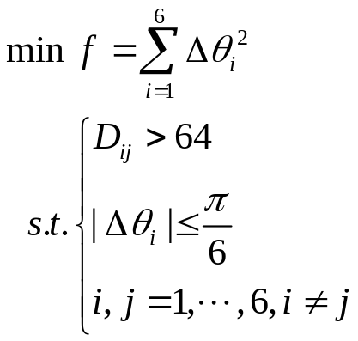




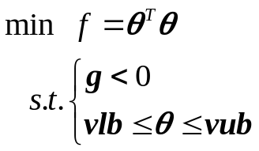
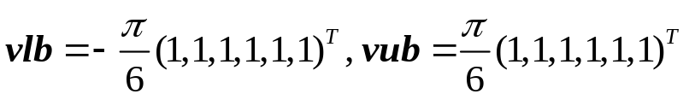
将t代入 即可求出则得本问题的一个数学模型：
记
是由 按
构成的向量
example_13_3_1.m
考虑到非线性规划求解对初值依赖性较大，因此我们可在零点处随机生成
若干个初值的计算来获取可能的最优解。
example_13_3_2.m

Slide 17

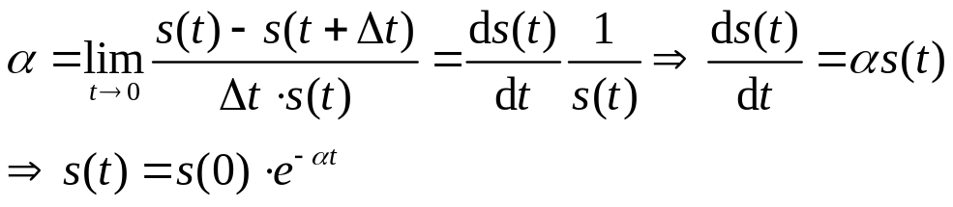
13.4 最优捕鱼策略
为了求解鱼量稳定情况下的最大捕捞量，我们把捕鱼能力系数k作为一个关键的控制变量，通过建立各相关量与k的关系，以求能最终根据稳定情况下的最大捕捞量条件求得一最佳的k值，并由此得出最优的可持续捕捞的渔业捕获模型。
一般情况下，各龄鱼的数量须经过一段时间才能达到一个稳定的状态，即到平衡时，年末和年初的数量基本不变。
设α为各年龄鱼的自然死亡率(表示单位时间内死亡的鱼的数量与鱼的总量之比)，在 的时间段内，根据死亡率的定义，则有
无捕捞时，鱼群数量s随时间变化的规律

Slide 18
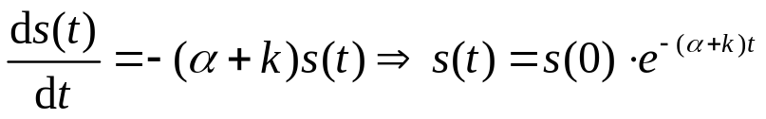

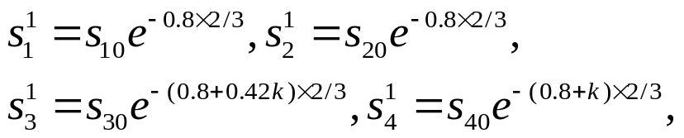
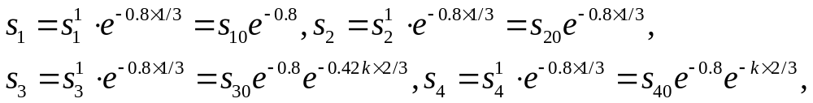

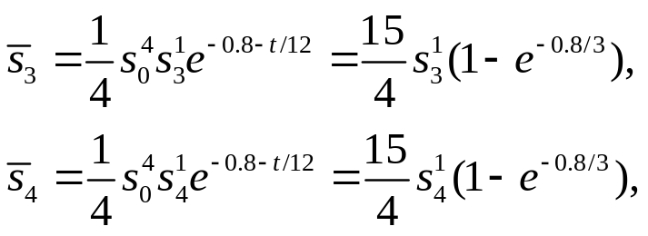
有捕捞时，鱼群数量s随时间变化的规律
下面考虑有捕捞情况下的情形：
设年初各龄鱼的鱼群数量分别为s₁₀,s₂₀,s₃₀,s₄₀,八月末，经过捕捞及自然死亡后的各龄鱼群数量 ，十二月末，各龄鱼群数量s₁,s₂,s₃,s₄，卵的总数量为n，则由前面的式子，t按年计算，有
1-8月为捕捞季节，经过捕捞及自然死亡，八月末，各龄鱼群数量为：
9-12月为产卵季节，此期间不捕捞，则十二月末，各龄鱼群数量为：
再设 分别为3、4龄鱼在产卵期的平均数量，n为3、4龄鱼产卵数量的总和，t按月计算

Slide 19

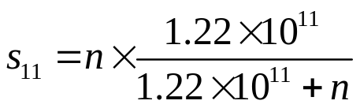



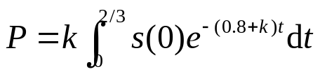
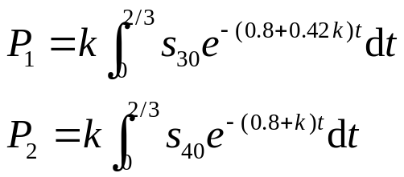
产卵期产卵总量 ，其中a为平均每条4龄鱼产卵个数。设s₁₁,s₂₁,s₃₁,s₄₁表示第2年各龄鱼的数量初值，则有
1、1龄鱼由卵孵化并成活下来的那部分卵子转化而成，即
2、2龄鱼由上一年龄鱼转化而成，即
3、3龄鱼即上一年末2龄鱼
4、4龄鱼即上一年末3龄鱼
对于一种可捕获的鱼来说，设其捕获量为P，则P可表示为
1-8月，捕捞3、4龄鱼的数量
fish_tactics.m

Slide 20
13.5 零件的参数设计
可以假设7个零件参数服从正态分布。根据标定值和容差的定义有：
编写如下程序：
mu=[0.1,0.3,0.1,0.1,1.5,16,0.75];
sigma=[0.005/3,0.005,0.005/3,0.005,0.225/3,0.8/3,0.0375/3];
for k=1:7
x(:,k)=normrnd(mu(k),sigma(k),1000,1);
end
t=(1-2.62*(1-0.36*(x(:,4)./x(:,2)).^(-0.56)).^1.5...
.*(x(:,4)./x(:,2)).^1.16)./x(:,6)./x(:,7);
y=(x(:,1)./x(:,5)).*(x(:,3)./(x(:,2)-x(:,1))).^0.85;
y=174.42*y.*t.^0.5;
d=abs(y-1.5);
f=sum(9000*(d>0.3)+1000*(d<=0.3).*(d>0.1))/1000
运行结果：
平均损失f =2778

Slide 21

13.6 循环赛排名问题
如何考虑对手的强弱，首先需要回答一个问题 —— 用什么指标刻画对手的强弱？从直观上讲，所谓对手强，就是对手战胜的队多，对手弱就是对手战胜的队少，那么将对手的得分也记录到自己队的得分中，即所谓的二级得分。这样考虑问题要比直接考虑得分更合理，这里计算一下二级得分
按这种计算方法，球队3排名第一，球队一排名第二，…。
这看起来是合理了，但所说的问题并没有根本解决。因为这里只考虑每个队它的对手得分，而没有考虑每个队它的对手的对手得分，也就是说，评判对手强弱的计算公式不合理。为了合理的解决这个问题，需要考虑每个队对手的对手的得分，即三级得分。那么同样的问题，还有四级得分、五级得分……。看一下各队各级的得分。

Slide 22
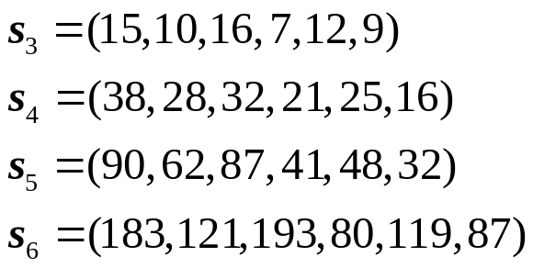
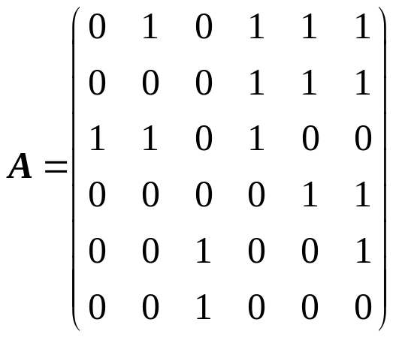


看来各队名次的排列有点波动，例如球队3和球队1竞争第一名的情况就是这样。如何确定他们的名次呢？再对各队的得分进行分析。将各队比赛的得分情况构造矩阵
同时构造列向量 ，它可以看成各队的实力，比赛前，认为6个队是相同的。那么第一级得分为

Slide 23
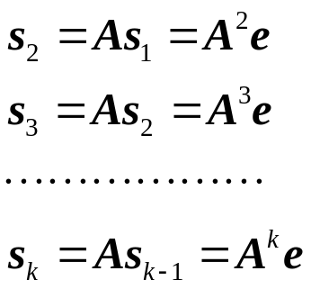
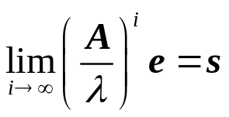



s₁也可以被看成各队的实力，比赛后就不同了。而二级以后的得分是矩阵与向量的乘积，即
最合理的情况应考虑极限情况，即
式中， 是矩阵A的最大特征值，s是对应于 的特征向量（可以证明：在满足一定的条件下，上述极限是存在的）。
因此，名次排列问题就转化为求得分矩阵的最大特征值和对应的特征向量。对于前面的问题，其最大特征值为 ，相应的特征向量为
即第一名到第六名的名次排列为球队1、球队3、球队2、球队5、球队4、球队6。
exercise_13_3.m

